Slide 1
Гжель
Презентацию подготовила:
Зяблицева Валерия, 14 лет
Номинация: «Народные промыслы»
МБОУ ДО «Центр развития творчества»
Изостудия «Акварель»
Руководитель : Москвина Наталья Александровна

Slide 2
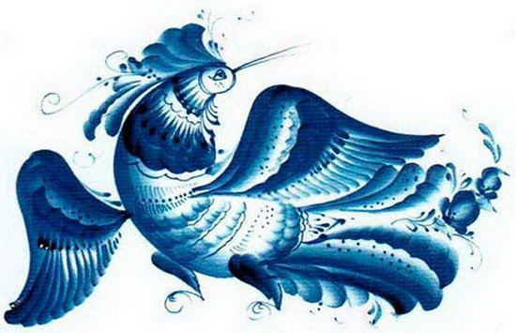
История
Гжель – традиционная роспись на керамике, получившая известность, благодаря насыщенным кобальтовым оттенкам, яркой майолике и удивительной гармонией рисунков и орнаментов.
Свое название роспись получила, благодаря живописному подмосковному району, известному также, как «Гжельский куст». Уже более 700 лет мастера Гжели создают настоящие произведения искусства – посуду, статуэтки, предметы интерьера, расписанные яркими орнаментами, изображающими цветы, животных или пейзажи. Вся работа выполняется только вручную, что придает ей ценности. Машинной гжельской росписи не существует, каждое изделие является оригинальным, отображая частицу вложенной автором души.

Slide 3
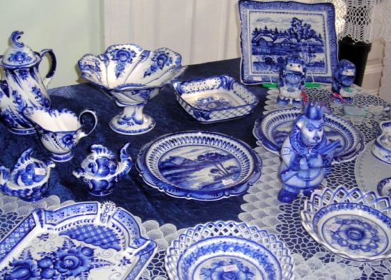
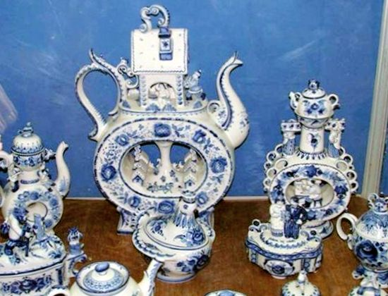
История
Наивысшего исторического расцвета гжельский промысел достиг в конце XVIII века. В это время особого мастерства достигли умельцы, изготавливающие кувшины, кумганы и квасники. Мастер должен был обладать большим терпением и высокими навыками росписи, так как она делалась по еще не обожжённому изделию, которое было покрыто белой эмалью. Помимо посуды и глиняных игрушек в Гжели делали мелкую майоликовую пластику. Чаще всего это были сцены из повседневной жизни — солдаты, крестьянки, дамы и мужчины, занятые своими делами. Все было выполнено в простой и доходчивой, но очень выразительной форме.

Slide 4
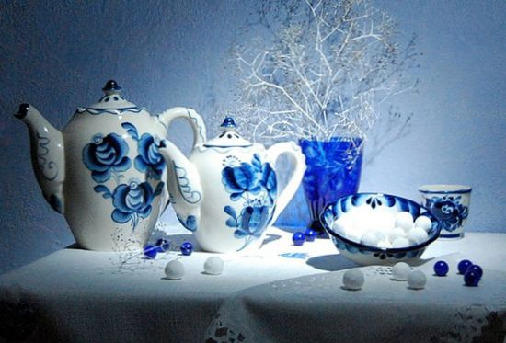
История
В 1802 году возле села Минино нашли светлую глину, после чего в этом регионе началось производство полуфаянса. Из него делали кувшины и квасники. Однако эти изделия выглядели грубо и были недолговечны из-за хрупкости материала. Со второй половины двадцатых годов XIX века в гжельской росписи стали преобладать синие краски.
В начале XIX века в Бронницком уезде была найдена белая глина, пригодная для изготовления фарфора, после чего в селе Володино был построен первый фарфоровый завод. Основатель этого завода, Павел Куликов,

Slide 5
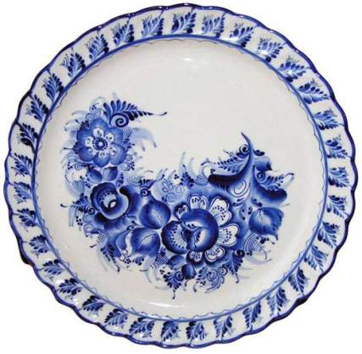
Типы гжели
Существует два основных типа гжели:
Толстостенная - более толстая, менее хрупкая, но в то же время менее изящная.
Тонкостенная - изящная, тонкая, звонкая гжель. Именно такая ассоциируется со всем известной народной гжелью.
Майолика - изделия из керамики, покрытые непрозрачной свинцово-оловянной глазурью, раскрашенные огнеупорными красками.

Slide 6
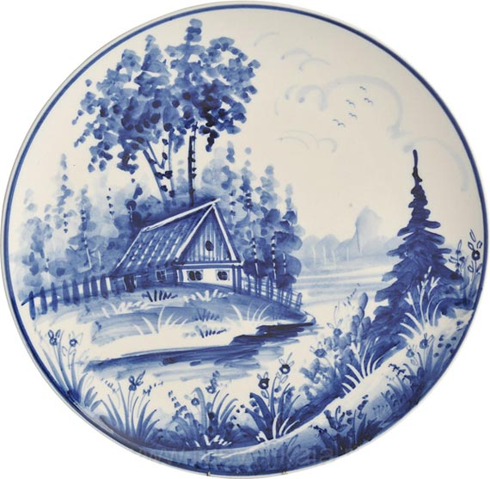
Цвета гжельской росписи
Особенностью гжельской росписи является исключительно ручная работа, в каждый орнамент художники вкладывают частицу себя и своего видения природы и окружения.
Основными цветами являются:
белый, используемый для костяного фарфора;
цветная майолика;
оттенки кобальтового и ярко-синего цветов, начиная небесно-голубым и заканчивая насыщенным, темно-синим;
глухой кобальт.
Очень интересен процесс проявления характерного насыщенного цвета – во время работы он черно-белый, а синий и кобальтовый оттенки проявляются только при обжиге готового изделия при помощи высоких температур.

Slide 7
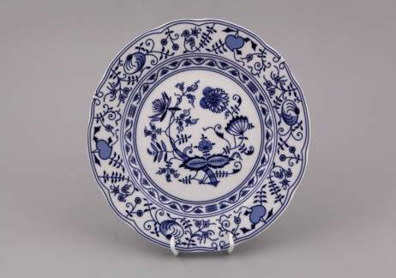
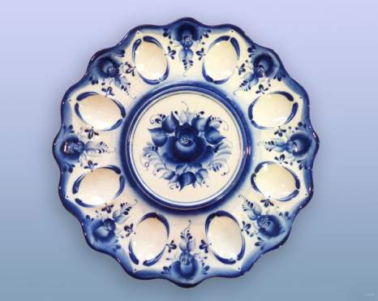
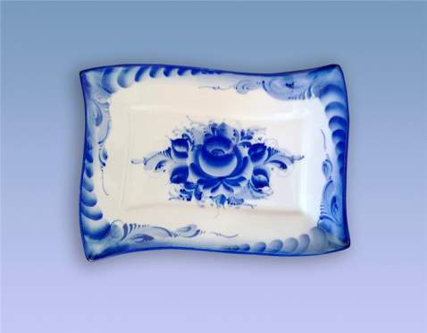
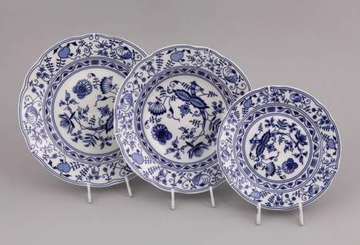

Slide 8
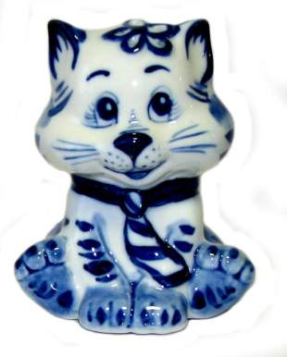
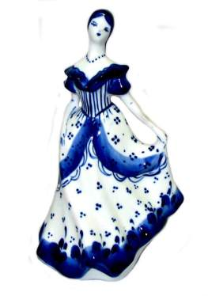
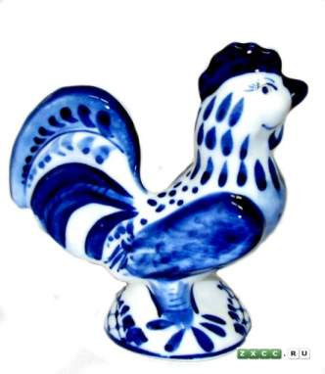
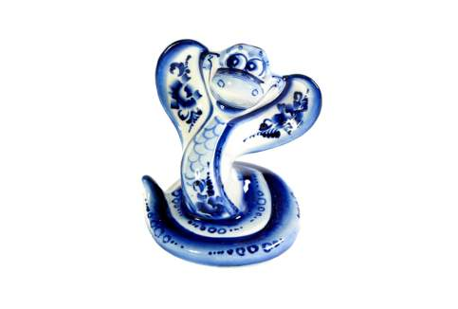
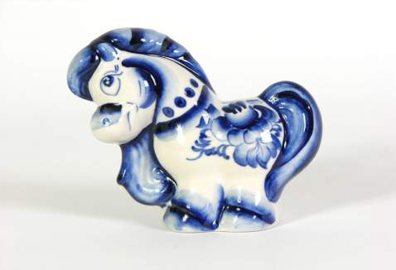

Slide 9
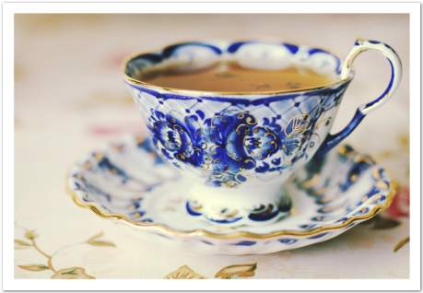
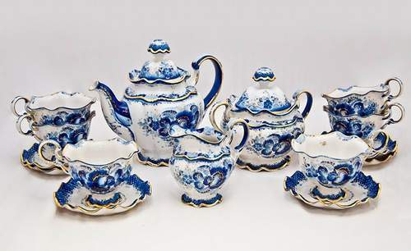
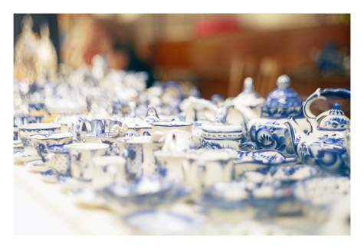
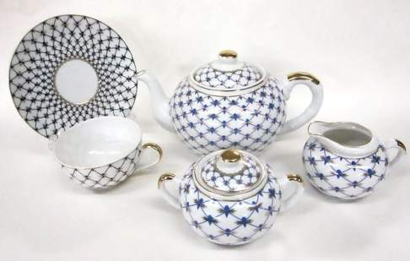

Slide 10

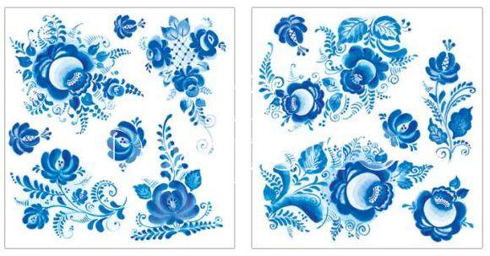
Элементы росписи
Розы

Slide 11
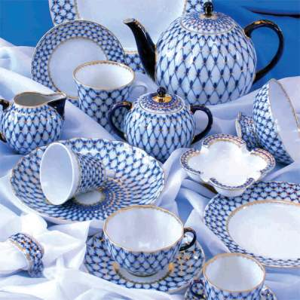
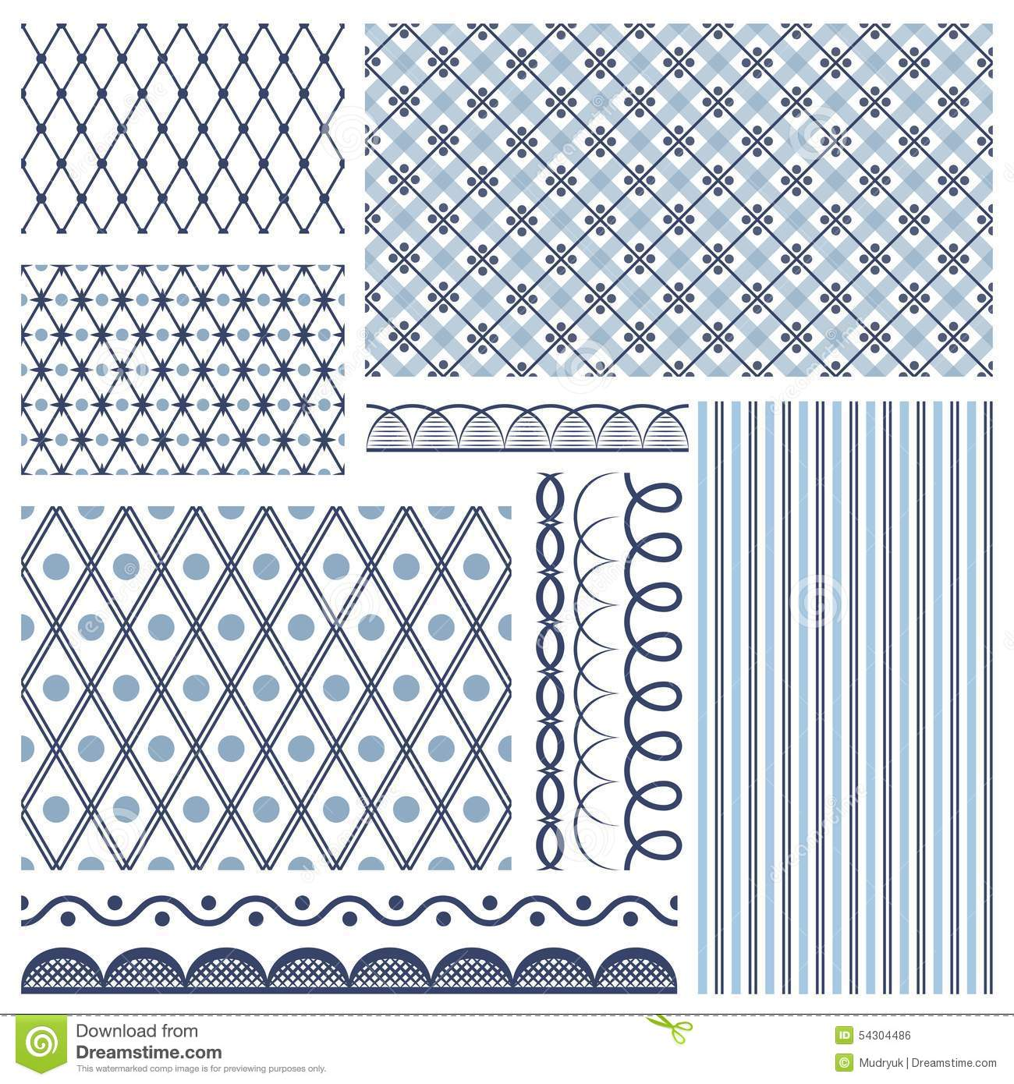
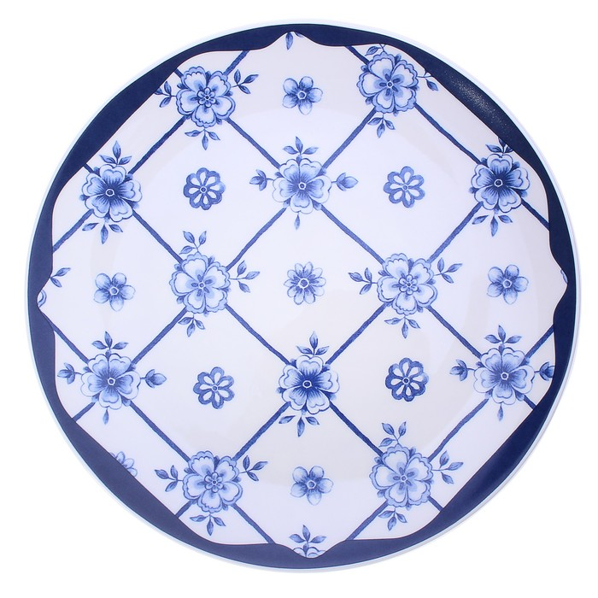
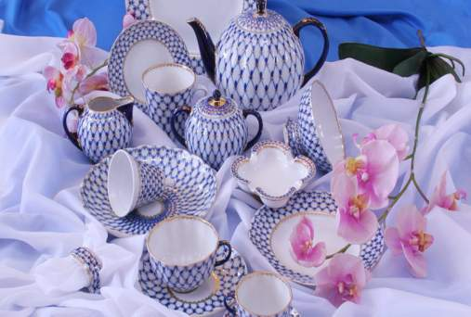
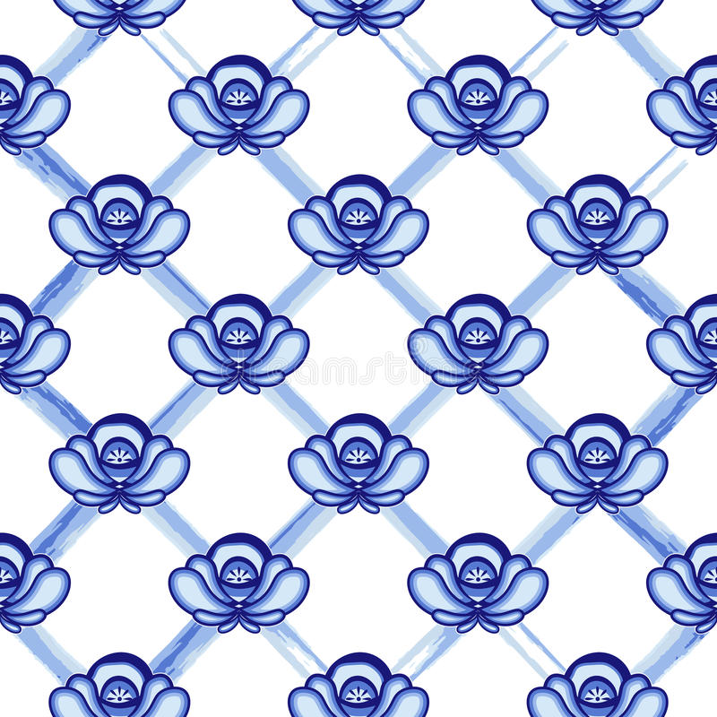
Сеточка (элементы росписи)

Slide 12
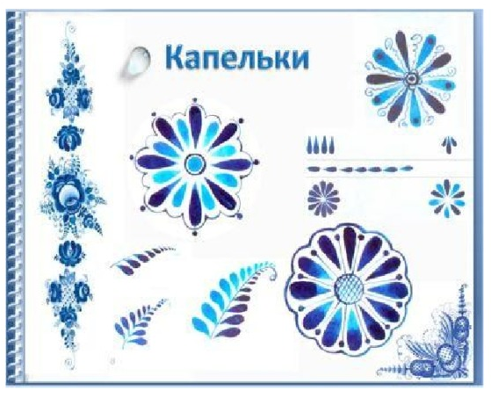

Капельки

Slide 13



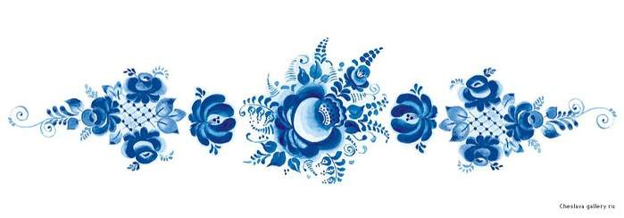
Бордюры

Slide 14







Виды бордюров
Волнистая линия с точкой
Спиралеобразная
Дугообразная
Разносторонние дугообразные
Односторонние дугообразные линии
Односторонние дугообразные линии с штриховкой
Односторонние дугообразные линии с сеточкой

Slide 15
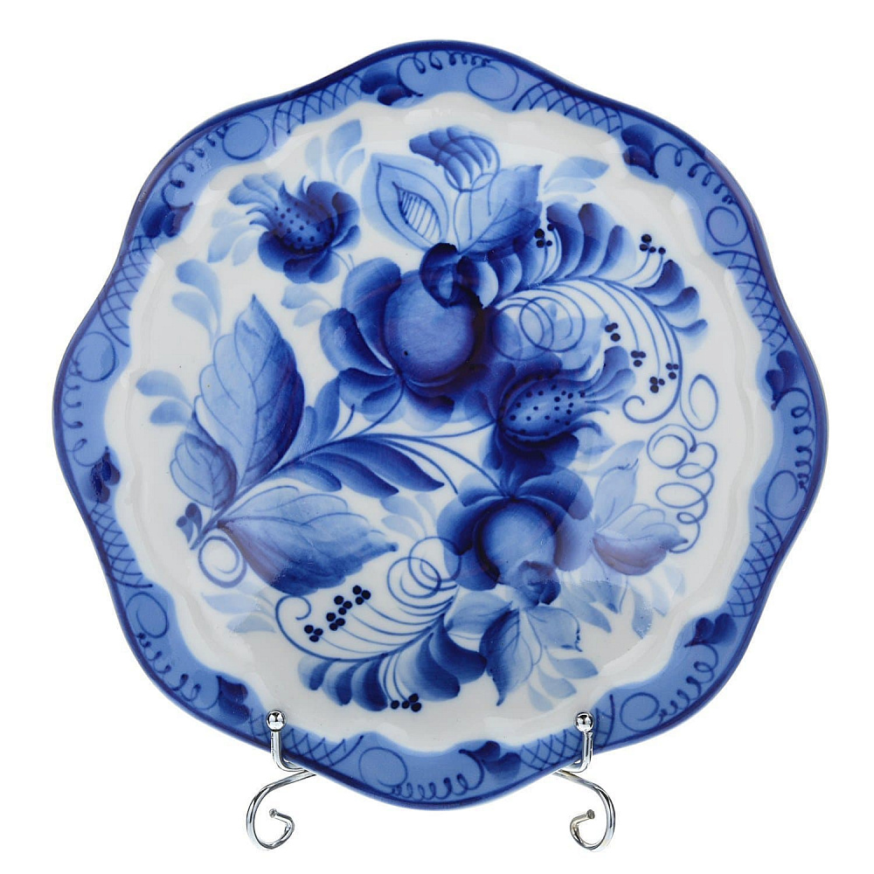
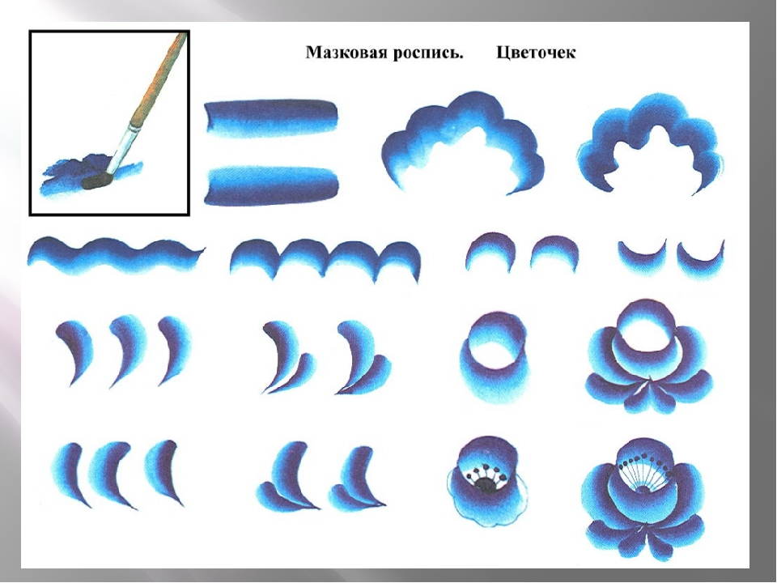
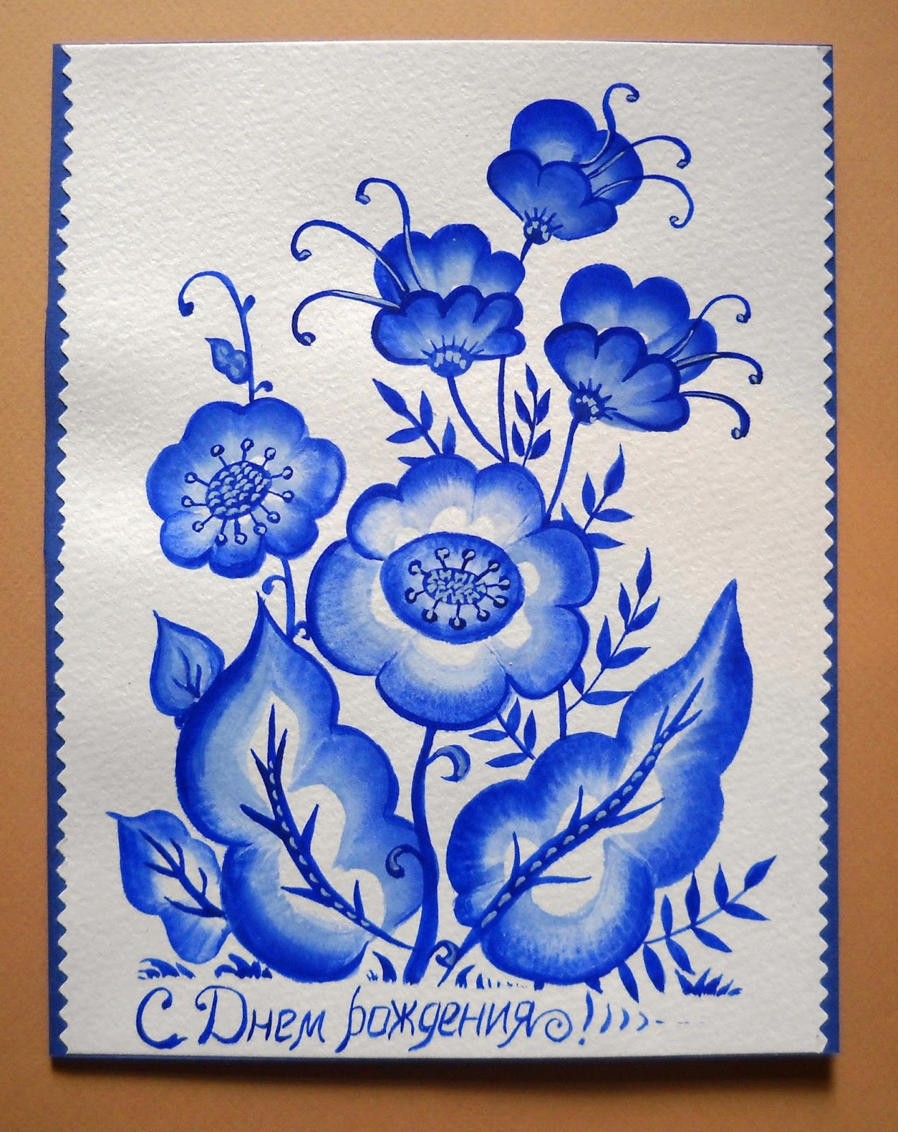
Мазковая роспись: цветочек

Slide 16
Используемые материалы
www.ruszakladka.ru/…/xudozhrospisi_17.htm
http://www.russika.ru/ef.php?s=4463
https://ru.wikipedia.org/wiki/%C3%E6%E5%EB%FC
festival.1september.ru/articles/507040/
Н.М. Сокольникова «Изобразительное искусство и методика его преподавание в начальной школе» М. АСАДЕМА, 2003

